Slide 1
3.7 80C31Small的I/O结构

Slide 2
目 录
P0口
P1口
P2口
P3口

Slide 3
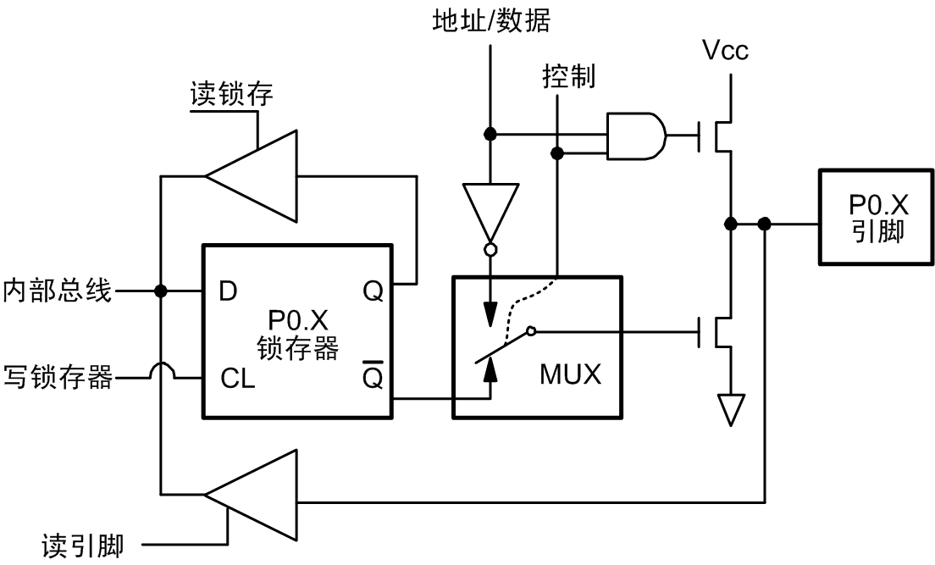
P0口的位结构示意图
P0口是一个多功能的8位开漏双向I/O口，可以按字节访问也可以按位访问，其字节地址为80H，位访问地址为80H~87H。
既可作为I/O口，也可作为地址/数据总线

Slide 4


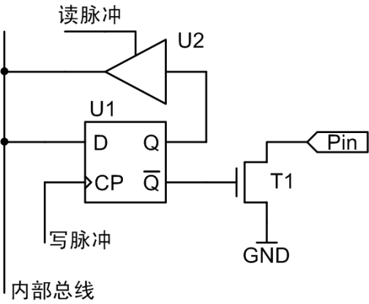
P0口的工作原理
P0口作为I/O口时：
来自MCU的控制信号为0
提问：
上拉晶体管关闭
由于内部没有上拉电阻而呈现高阻态，所以不能输出高电平，能正常输出低电平。
请根据开漏I/O结构的特性，简单描述P0用作I/O口进行数据输出时的工作原理和特性。
在实际应用中，P0口常常外接上拉电阻
0
0
等效于
下拉晶体管的栅极切换到锁存器的输出端Q
开漏I/O结构

Slide 5
P0口的工作原理
P0口作为I/O口时：
CPU在执行指令时自动作出选择
❑ 执行“读”操作
0
① 读锁存；
② 读引脚。
0
提问：
请根据上一小节所学，简单描述P0口进行“读锁存”和“读引脚”时的工作原理。

Slide 6
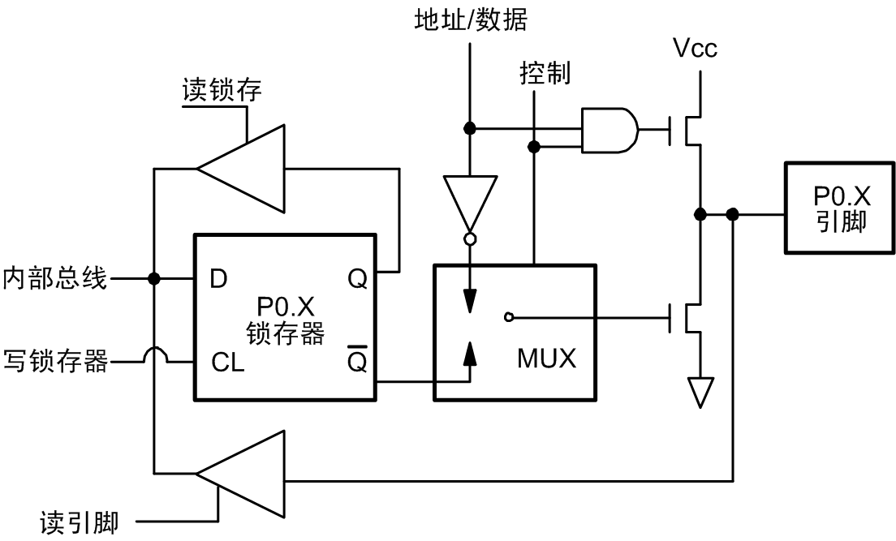

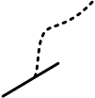
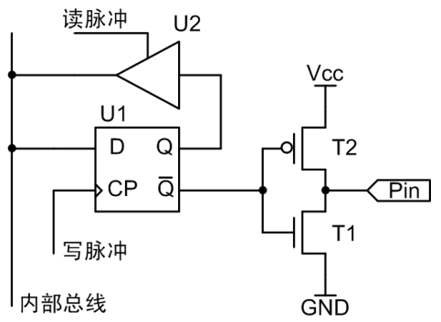
P0口的工作原理
P0口作为地址/数据总线时：
来自MCU的控制信号为1
0
① 地址/数据信号为1时，上拉晶体管导通，下拉晶体管断开，形成强上拉输出；
② 地址/数据信号为0时，上拉晶体管断开，下拉晶体管导通，形成强下拉输出。
1
1
1
0
1
0
等效于
下拉晶体管的栅极与地址/数据信号反相器的输出端相连
推挽结构

Slide 7
目 录
P0口
P1口
P2口
P3口

Slide 8
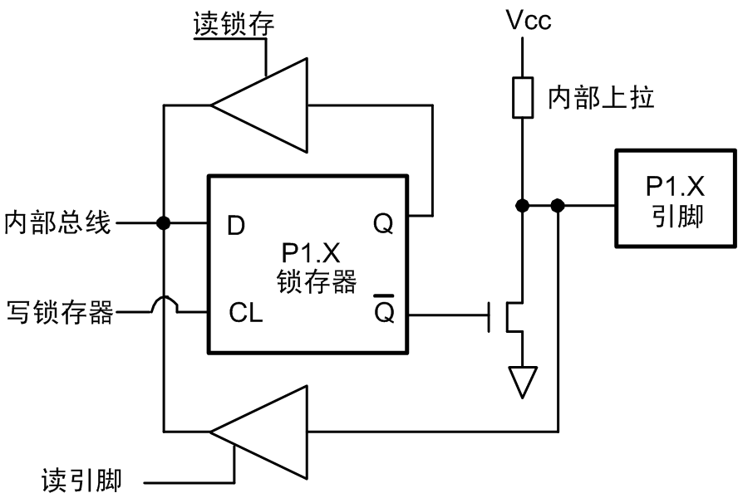
P1口的位结构示意图
P1口是一个8位准双向I/O口，可以按字节访问也可以按位访问，其字节访问地址为90H，位访问地址为90H~97H。
读锁存输入缓冲器
FET管与内部上拉电阻组成的输入/输出驱动器
只能用作I/O口
输出锁存器
读引脚输入缓冲器

Slide 9
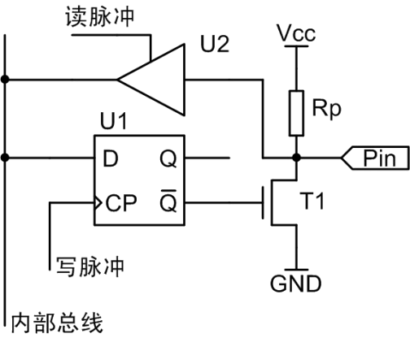
P1口的工作原理
工作原理：
提问：
请根据准双向I/O结构的特性，简单描述P1口进行数据输出时的工作原理和特性。
其输出特性为强下拉和弱上拉。
等效于
准双向I/O结构

Slide 10
P1口的工作原理
工作原理：
❑ 执行“读”操作
① 读锁存；
② 读引脚。
修改
FET管断开
写
读
1
0
在执行读锁存器指令时，单片机先将锁存器的值通过缓冲器读入内部总线，然后重新写到锁存器中，这就是“读－修改－写”指令。
在执行读引脚指令时，必须进行写“1”操作，关闭FET管，然后才能读到外部信号。

Slide 11
目 录
P0口
P1口
P2口
P3口

Slide 12
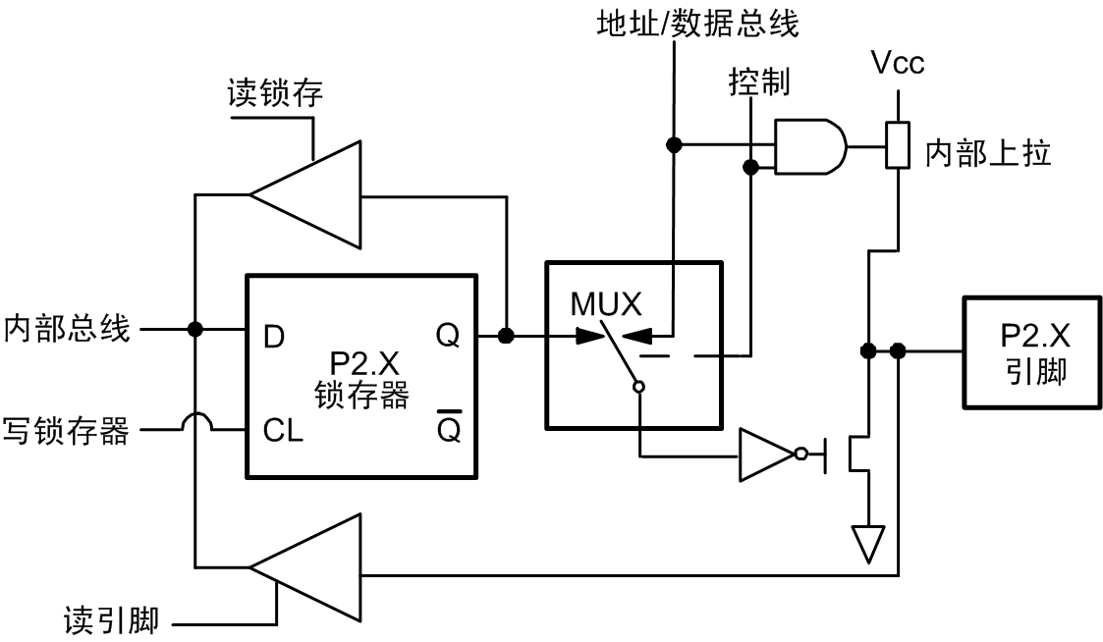

P2口的位结构示意图
P2口是一个多功能的8位准双向I/O口，可以按字节访问也可以按位访问，其字节地址为A0H，位访问地址为A0H~A7H。
既可作为I/O口，也可作为地址总线
类似于P0口，但输出上拉有所不同。
① 当作为I/O使用时，内部上拉等效于弱上拉电阻；
② 当作为地址总线时，等效于强上拉晶体管。
内部电路会自动根据情况进行选择。
类似于
P0口位结构示意图

Slide 13
目 录
P0口
P1口
P2口
P3口

Slide 14
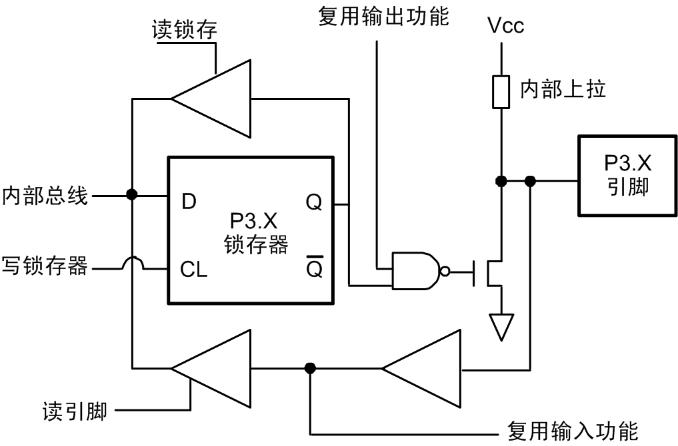

P3口的位结构示意图
P3口是一个8位准双向I/O口，可以按字节访问也可以按位访问，其字节地址为B0H，位访问地址为B0H~B7H。
类似于P1口，但P3口具有复用功能。
P3.0：RXD串行输入口
P3.1：INT0外部中断0的请求
P3.2：INT1外部中断1的请求
P3.3：T0定时器/计数器0
P3.4：T1定时器/计数器1
P3.5：TXD串行输出口
P3.6：WR外部数据存储器写选通
P3.7：RD外部数据存储器读选通
80C51
类似于
80C31 Small
P1口位结构示意图

Slide 15
P3口的工作原理
工作原理：
1
❑ 执行“读”操作时
0
① 读锁存；
② 读引脚；
③ 复用输入功能。
1
0
1
0
0
1
❑ 执行“写”操作时
① I/O口输出；
② 复用输出功能。

Slide 16
总结——80C31Small的I/O特性
 |  | P0口 | P1口 | P2口 | P3口
功能 |  | I/O口 地址/数据总线 | I/O口 | I/O口 地址总线 | I/O口 复用功能
驱动能力 | I/O口-输出1 | 无 | 弱 | 弱 | 弱
 | I/O口-输出0 | 强 | 强 | 强 | 强
 | 其它功能-输出1 | 强 | - | 强 | 弱
 | 其它功能-输出0 | 强 | - | 强 | 强
字节访问地址 |  | 80H | 90H | 0A0H | 0B0H
位访问地址 |  | 90H~87H | 90H~97H | A0H~A7H | B0H~B7H

